Slide 1
БЮДЖЕТ ДЛЯ ГРАЖДАН сельского поселения Кедровый за 1 квартал 2015 года
2015 год

Slide 2
Брошюра подготовлена на основании:
1
Решение Совета Депутатов № 34 от 23.12.2014
2
Бюджетного Кодекса Российской Федерации
3
Положения об отдельных вопросах организации и осуществления бюджетного процесса в сельском поселении Кедровый
утвержденного Советом депутатов
на 2015 год и плановый период 2016 и 2017 г»
«О бюджете сельского поселения Кедровый

Slide 3
Основные понятия и термины:
БЮДЖЕТ - форма образования и расходования денежных средств, предназначенных для финансового обеспечения задач и функций государства и местного самоуправления;
РАСХОДЫ БЮДЖЕТА - выплачиваемые из бюджета денежные средства, за исключением средств, являющихся в соответствии с бюджетным Кодексом источниками финансирования дефицита бюджета;
ДЕФИЦИТ БЮДЖЕТА - превышение расходов бюджета над его доходами;
КОНСОЛИДИРОВАННЫЙ БЮДЖЕТ - свод бюджетов бюджетной системы Российской Федерации на соответствующей территории (за исключением бюджетов государственных внебюджетных фондов) без учета межбюджетных трансфертов между этими бюджетами;
БЮДЖЕТНАЯ СИСТЕМА РОССИЙСКОЙ ФЕДЕРАЦИИ - основанная на экономических отношениях и государственном устройстве Российской Федерации, регулируемая законодательством Российской Федерации совокупность федерального бюджета, бюджетов субъектов Российской Федерации, местных бюджетов и бюджетов государственных внебюджетных фондов;
ДОХОДЫ БЮДЖЕТА - поступающие в бюджет денежные средства, за исключением средств, являющихся в соответствии с бюджетным Кодексом источниками финансирования дефицита бюджета;
ПРОФИЦИТ БЮДЖЕТА - превышение доходов бюджета над его расходами;

Slide 4
Основные понятия и термины:
БЮДЖЕТНЫЙ ПРОЦЕСС - регламентируемая законодательством Российской Федерации деятельность органов государственной власти, органов местного самоуправления и иных участников бюджетного процесса по составлению и рассмотрению проектов бюджетов, утверждению и исполнению бюджетов, контролю за их исполнением, осуществлению бюджетного учета, составлению, внешней проверке, рассмотрению и утверждению бюджетной отчетности;
МЕЖБЮДЖЕТНЫЕ ОТНОШЕНИЯ - взаимоотношения между публично-правовыми образованиями по вопросам регулирования бюджетных правоотношений, организации и осуществления бюджетного процесса;
МЕЖБЮДЖЕТНЫЕ ТРАНСФЕРТЫ - средства, предоставляемые одним бюджетом бюджетной системы Российской Федерации другому бюджету бюджетной системы Российской Федерации;
БЮДЖЕТНЫЕ АССИГНОВАНИЯ - предельные объемы денежных средств, предусмотренных в соответствующем финансовом году для исполнения бюджетных обязательств;
БЮДЖЕТНЫЙ КРЕДИТ - денежные средства, предоставляемые бюджетом другому бюджету бюджетной системы Российской Федерации, юридическому лицу (за исключением государственных (муниципальных) учреждений), иностранному государству, иностранному юридическому лицу на возвратной и возмездной основах;
МУНИЦИПАЛЬНЫЙ ДОЛГ - обязательства, возникающие из муниципальных заимствований, гарантий по обязательствам третьих лиц, другие обязательства в соответствии с видами долговых обязательств, установленными настоящим Кодексом, принятые на себя муниципальным образованием;
ДОТАЦИИ - межбюджетные трансферты, предоставляемые на безвозмездной и безвозвратной основе без установления направлений и (или) условий их использования;

Slide 5
Структура бюджетной системы Российской Федерации:
Бюджетная система представляет собой основанную на экономических отношениях и юридических нормах совокупность федерального бюджета, бюджетов субъектов РФ (областных, окружных, республиканских, краевых), местных бюджетов (городских, районных, сельских, поселковых) и бюджетов государственных внебюджетных фондов.
Консолидированный бюджет РФ
Федеральный бюджет РФ
Консолидированный бюджет РФ
Федеральный бюджет
Федеральные целевые бюджетные фонды
Бюджеты субъектов РФ (региональные бюджеты)
Территориальные целевые бюджетные фонды
Бюджеты муниципальных образований
Бюджеты районов
Бюджеты городов
Бюджеты сельские
Бюджеты поселковые
Бюджеты районные
Бюджеты городские

Slide 6
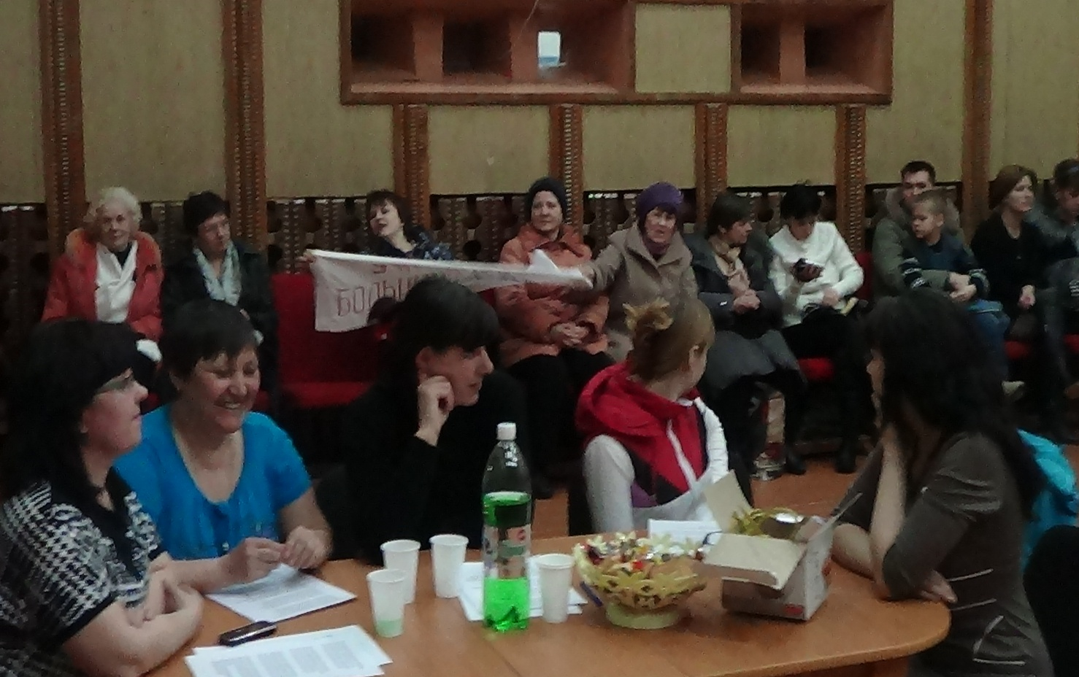
Основная цель бюджетной политики:
Повышение качества жизни граждан

Slide 7
Основные задачи бюджетной политики на 2015-2017 гг.:
обеспечение долгосрочной сбалансированности бюджетной системы путем внедрения долгосрочного бюджетной стратегии
формирование и исполнение решения о бюджете сельского поселения Кедровый на 2014 год и плановый период 2015 и 2016 годов в программном формате
обеспечение бюджетной устойчивости

Slide 8
создание условий для оказания качественных муниципальных услуг
совершенствование межбюджетных отношений
обеспечение прозрачности и открытости бюджетного процесса.

Slide 9
Основные параметры бюджета Сельского поселения Кедровый за 1 квартал 2015 года
 | Исполнено за 1 квартал 2015 г.
Доходы (тыс.руб.) | 6753,1
Расходы (тыс.руб.) | 6311,6
Дефицит(-), Профицит (+) (тыс.руб.) | 441,5

Slide 10
Структура доходов бюджета сельского поселения
на 2015г.

Slide 11
Структура доходов бюджета сельского поселения без учета межбюджетных трансфертов из бюджетов других уровней на 2015-2017гг.

Slide 12
Расходы на общегосударственные вопросы 12 680,6тыс. руб.
(план 2015г.), в том числе:
Функционирование высшего должностного лица субъекта Российской Федерации и муниципального образования: 1710,0тыс. руб.
Резервный фонд администрации 20,0 тыс.руб.
Функционирование центрального аппарата муниципального образования: 9221,3тыс. руб.
Функционирование (законодательных) представительных органов 1710,0тыс. руб.

Slide 13
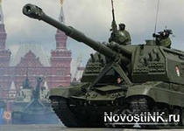
Расходы в сфере национальной обороны, национальной безопасности и правоохранительной деятельности
(план 2015г.):
205,2 тыс.руб. – Осуществление первичного воинского учета на территориях, где отсутствуют военные комиссариаты.
122,0 тыс.руб. – Предупреждение и ликвидация последствий чрезвычайных ситуаций и стихийных бедствий природного и техногенного характера.

Slide 14
Расходы в сфере национальной экономики 1836,8тыс. руб.
( 2015г.), в том числе:
509,9 тыс.руб. – Информационные технологии и связь.

Slide 15
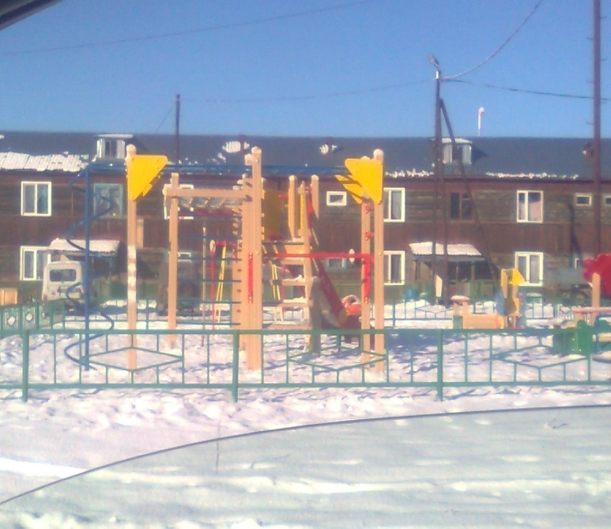
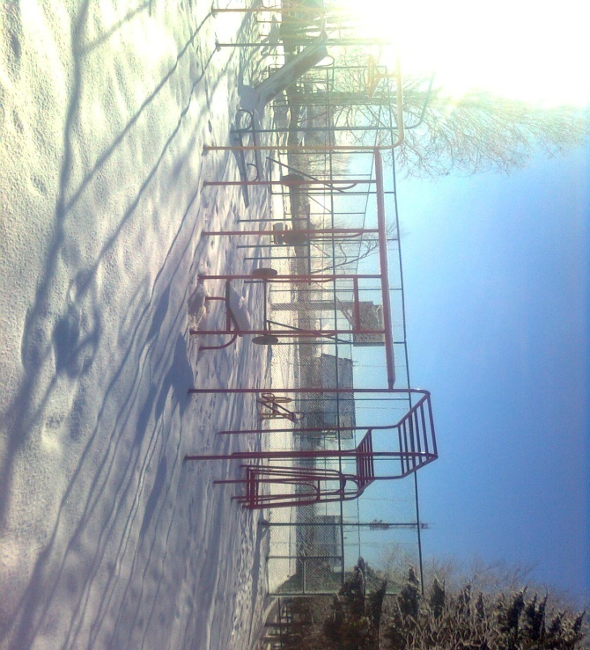
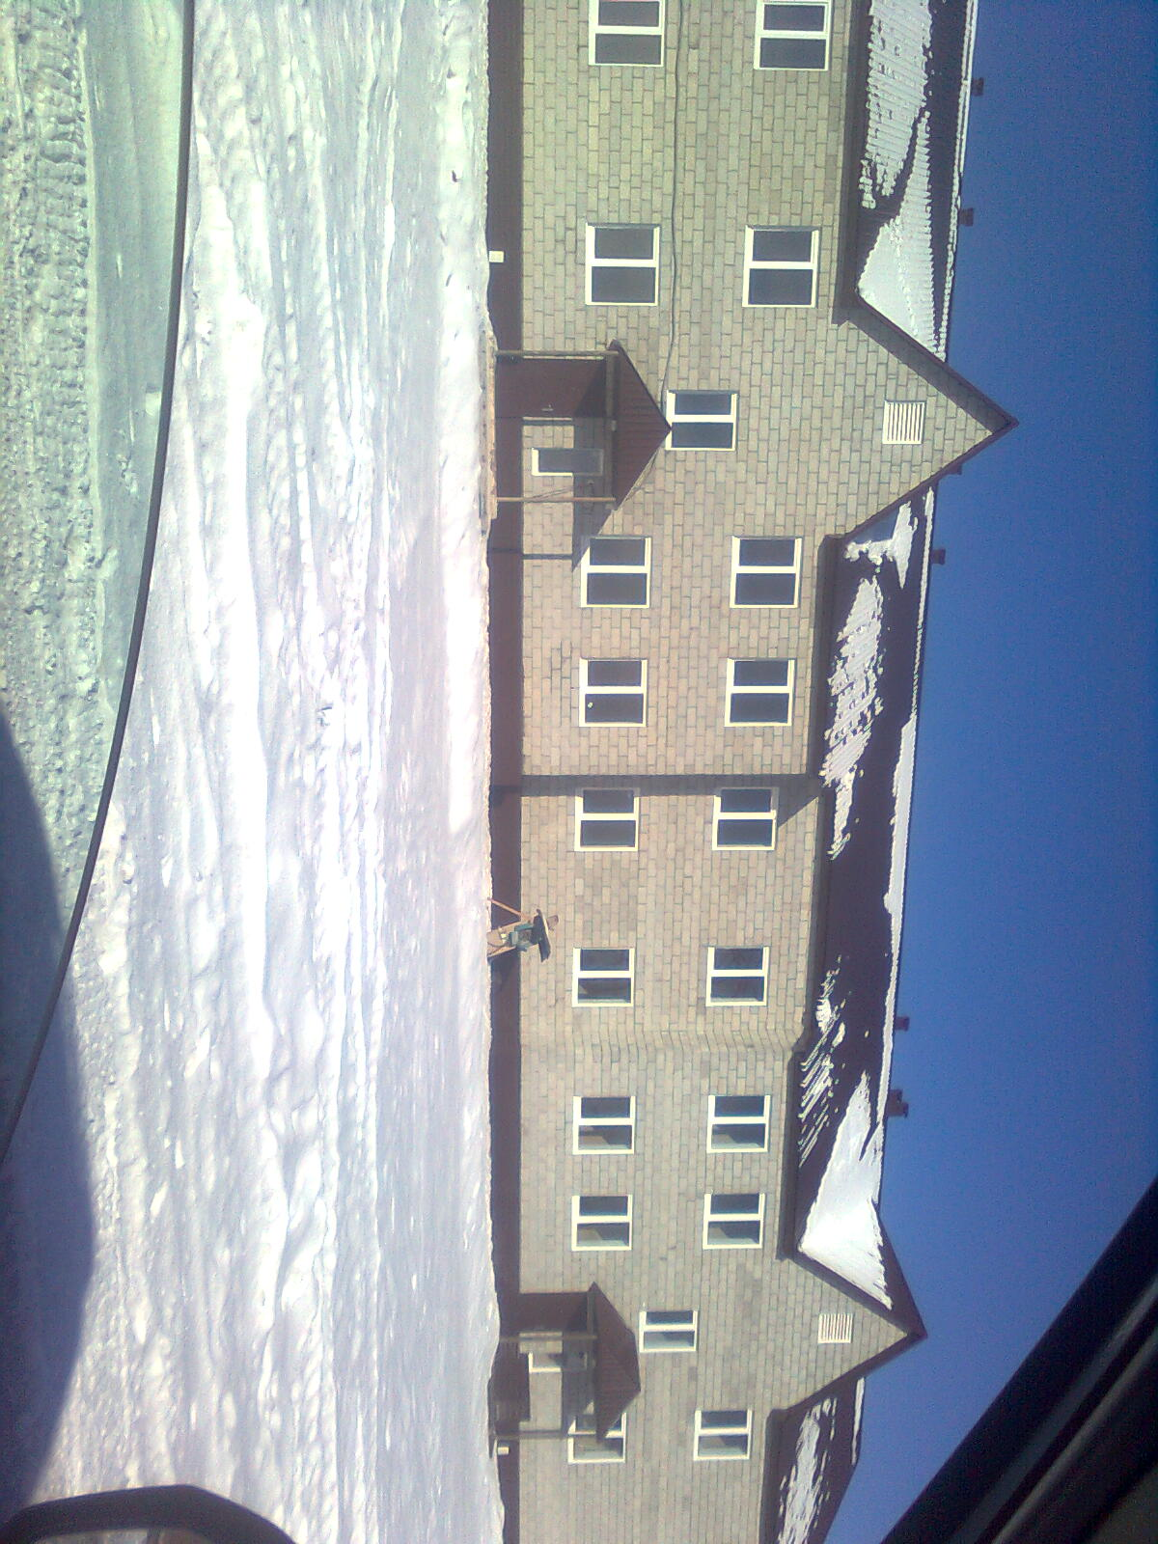
Расходы в сфере жилищно-коммунального хозяйства 5238,7тыс. руб. (план 2015г.), в том числе:
5238,7 тыс.руб. – Жилищно-коммунальное хозяйство.
Благоустройство – 892,1 тыс.руб., в том числе:
Уличное освещение – 856,0 тыс.руб.
Организация и содержание мест захоронения – 50,0 тыс.руб.
Прочие мероприятия по благоустройству городских округов и поселений – 1279,6 тыс.руб.

Slide 16
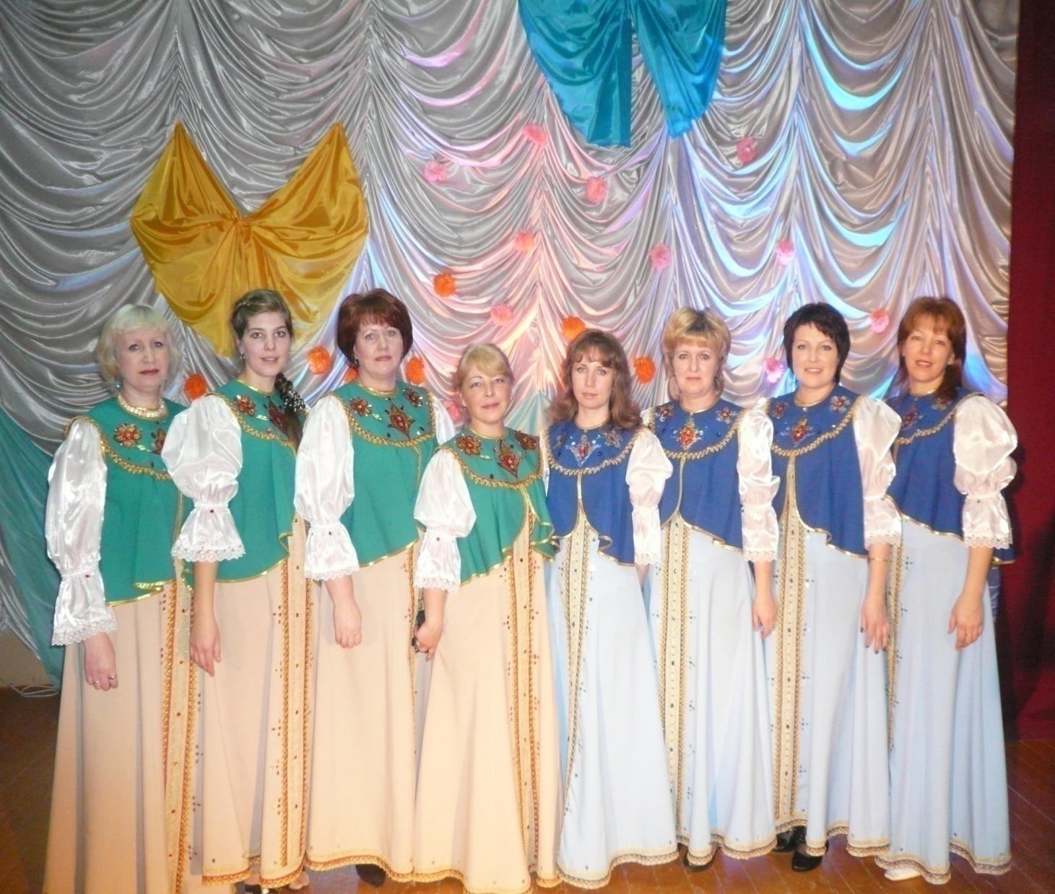
Расходы в сфере культуры, кинематографии и средств массовой информации 7071,5тыс. руб.
( 2015г. План ), в том числе:
5419,5 тыс.руб. – Дворцы и дома культуры, другие учреждения культуры и средств массовой информации.
1652,0тыс.руб. – Библиотеки.

Slide 17
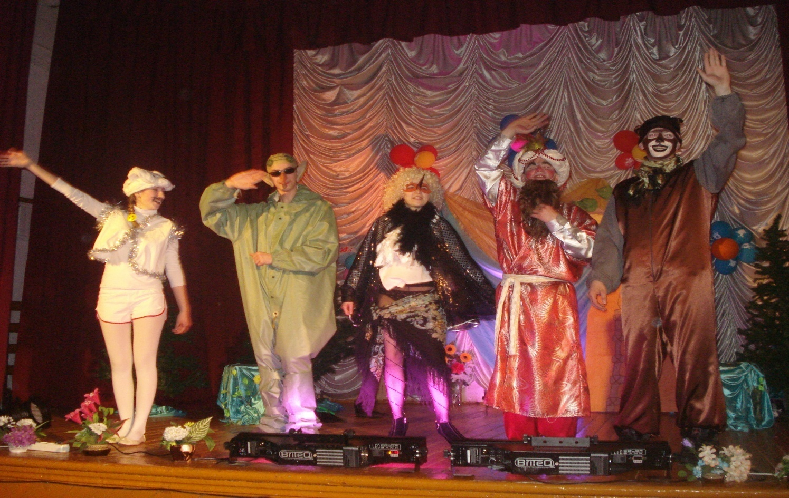
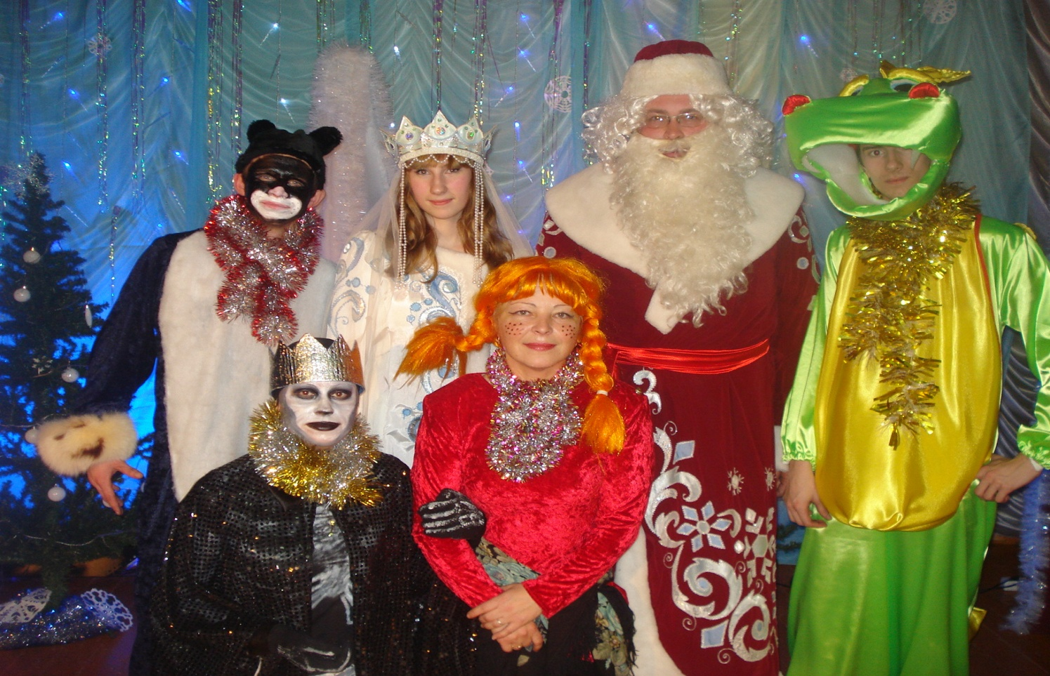
Новогодние мероприятия для детей в сельском Доме Культуры

Slide 18
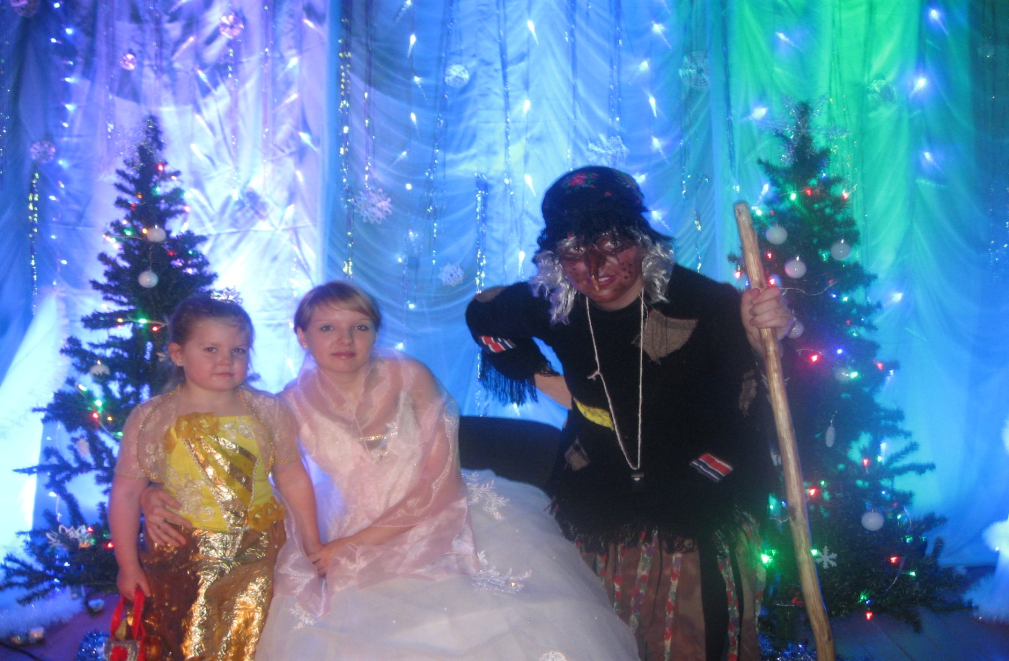
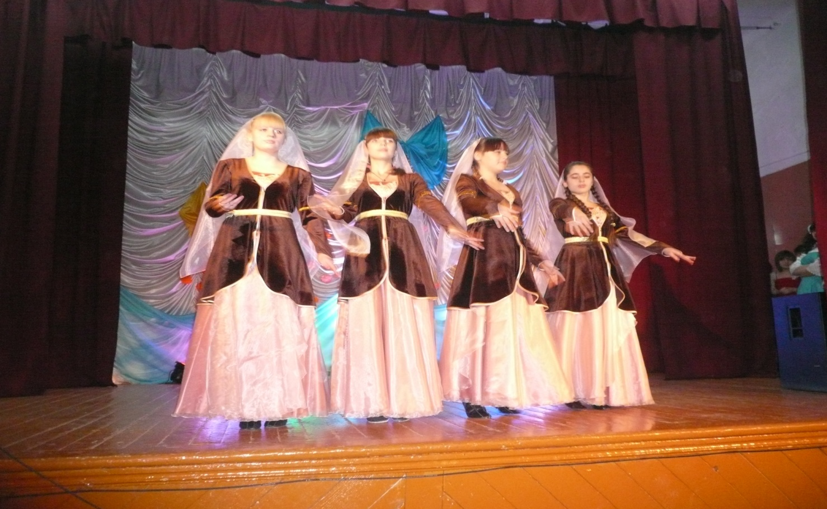

Slide 19
Параметры индексации фонда оплаты труда муниципальных учреждений
с 1 января 2013 года на 5,5% (вместо планируемых 6,5% с 1 сентября 2013 года);
с 1 января 2014 года на 5% (вместо планируемых 6% с 1 сентября 2014 года);
с 1 января 2015 года на 5%.

Slide 20
Расходы в сфере социальной политики
120,0 тыс.руб. ( 2015г план .), в том числе:
120,0 тыс.рублей
Доплаты к пенсиям
Государственных служащих субъектов
РФ и муниципальных служащих

Slide 21
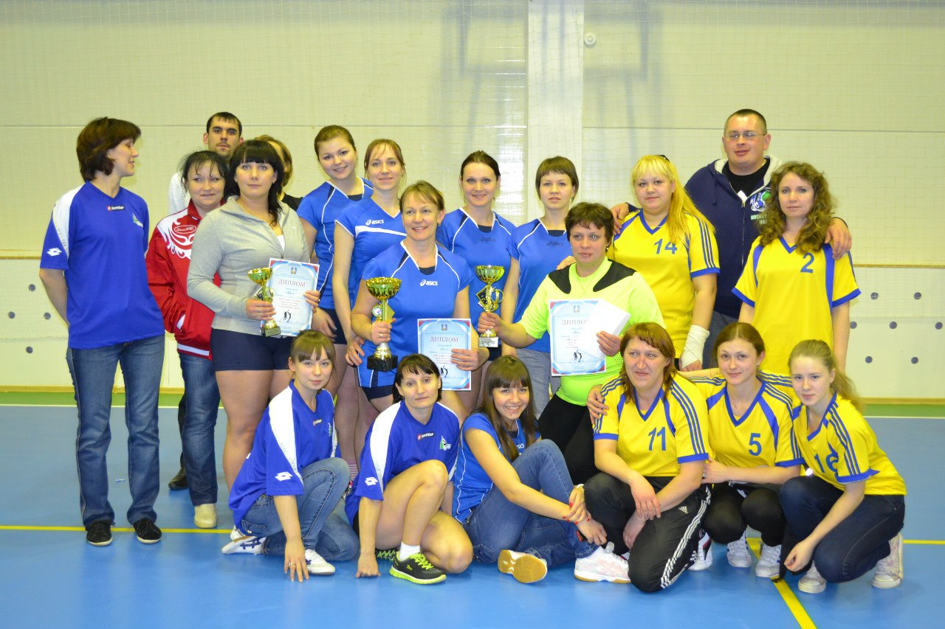
Расходы в сфере физической культуры и спорта 700тыс. руб. (2015г.).

Slide 23
Основные направления доходов бюджета по направлениям расходов с учетом их удельного веса в общем объеме расходов на 2015 год
890,3 тыс. руб. (6 %)
1 место -аппарат управления
12660,6 тыс. руб.
2 место –Культура
7071,5 тыс. руб.
3 место- Жилищно-коммунальное
5238,7Хозяйство тыс. руб.
4 место- Национальная экономика
1836,8тыс. руб.
5 место –Физкультура и спорт
700,0 тыс. руб.

Slide 24
Муниципальные целевые программы сельского поселения Кедровый на 2015

Slide 25
Благодарим за внимание !
Материал подготовлен финансово-экономическим сектором сельского поселения Кедровый

